Slide 1
Презентация ПО ЛАБОРАТОРНОЙ РАБОТЕ № 7 дисциплина: Моделирование информационных процессов тема: Модель M|M|1|∞
Студент: Сулицкий Богдан Романович, 1032201388
Группа: НФИбд-02-20
Преподаватель: Королькова Анна Владиславовна

Slide 2
Цель работы
Рассмотрим пример моделирования в xcos системы массового обслуживания типаM|M|1|∞.
Вывести график происходящих событий во времени и график изменения длины очереди во времени.

Slide 3
Реализация модели
При создании модели у нас нам потребуется создать 2 Супер-блока: моделирующий процесс обработки заявок и моделирующий обработку заявок.
Начальное условие системы такие:
λ = 0.3
µ = 0.35
z0 = 6

Slide 4
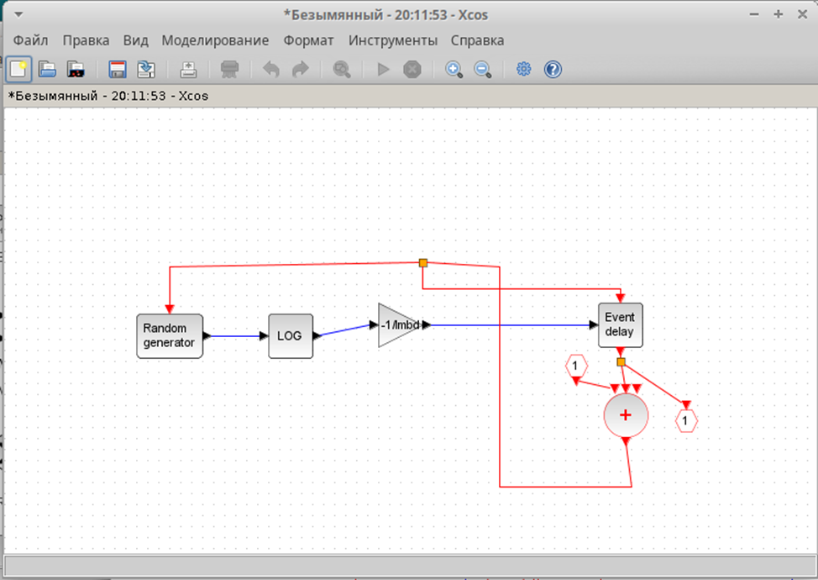
Супер-блок моделирующий процесс обработки заявок

Slide 5
Супер-блок моделирующий обработку заявок

Slide 6
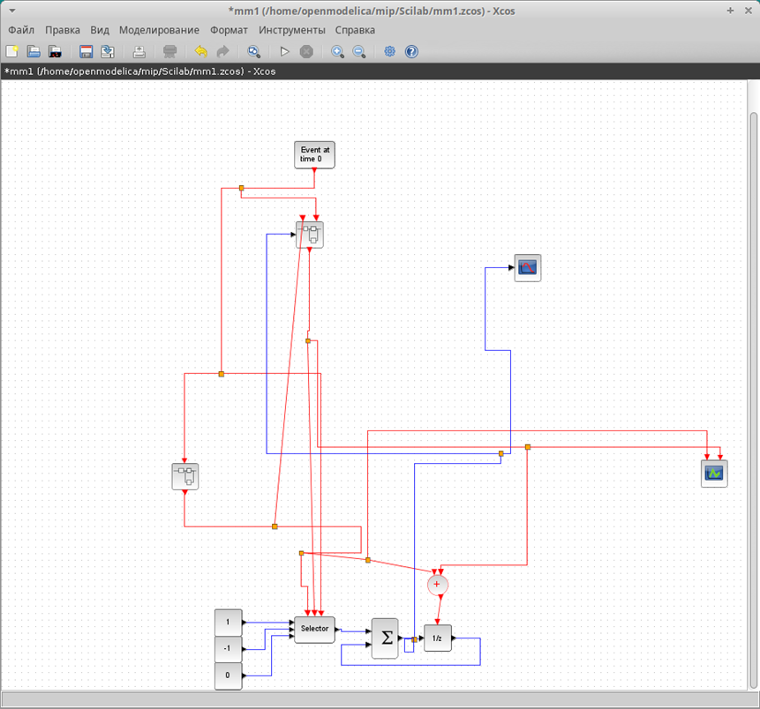
Модель M|M|1|∞

Slide 7
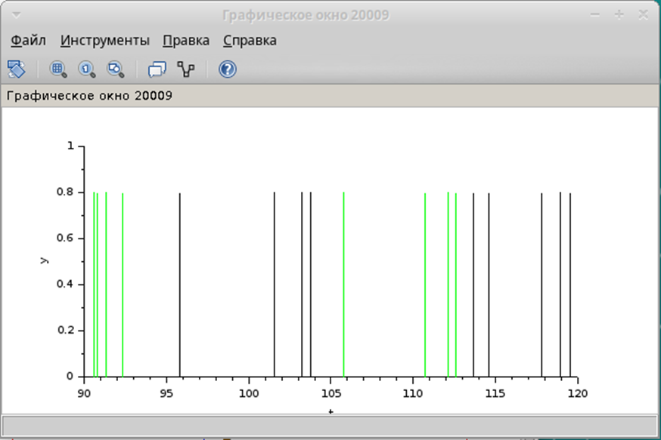
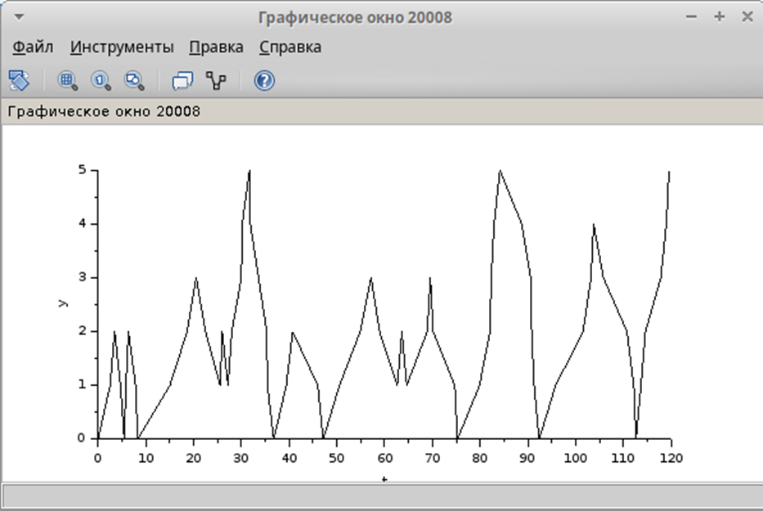
Результат моделирования

Slide 8
Заключение
Приобрёл навыки по реализации модели «M|M|1|∞» через инструмент xcos из SciLab, изучены принципы работы супер-блоков и портов входа-выхода. Также освоен способ задания без привязки ко времени через «изначальное событие».

